Slide 1
SONLU ELEMANLAR
(3) Eleman Matris Denkleminin Oluşturulması

Slide 2
Virtüel İş Teoremi (Sistem Formu)

Slide 3
Virtüel İş Teoremi (Parçalı Toplamlar)

Slide 4
Eleman Denklemi (Virtüel İş)

Slide 5
Eleman Denklemi (Virtüel İş)

Slide 6
Eleman Yer Değiştirme Alanı

Slide 7
Eleman Yer Değiştirme Alanı

Slide 8
Eleman Yer Değiştirme Alanı

Slide 9
Eleman Şekil Değiştirme Alanı

Slide 10
Eleman Gerilme Alanı

Slide 11
Elemanın Tüm Alan Fonksiyonları

Slide 12
Eleman Virtüel Yer Değiştirme Alanı

Slide 13
Elemanın Virtüel Alan Fonksiyonları

Slide 14
Virtüel İş Denkleminin Matris Formu için

Slide 15
Virtüel İş Denkleminin Matris Formu için

Slide 16
Virtüel İş Denkleminin Matris Formu için

Slide 17
Virtüel İş Denkleminin Matris Formu için

Slide 18
Virtüel İş Denkleminin Matris Formu için

Slide 19
Virtüel İş Denkleminin Matris Formu

Slide 20
Peki, Bu Terimleri Nasıl Oluşturacağız ????

Slide 21
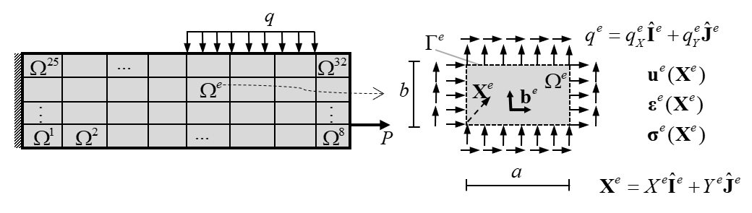
Örnek Problem: Düzlem Gerilme

Slide 22
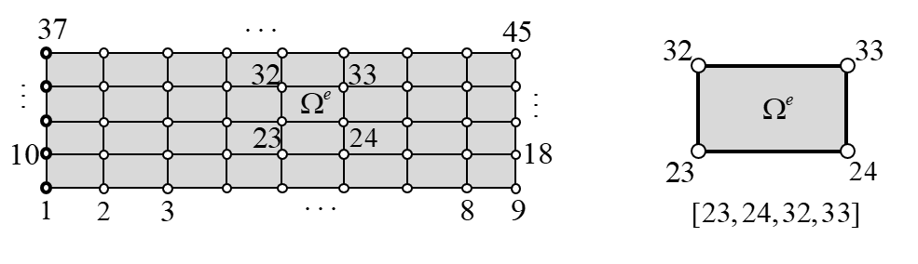
Düzlem Gerilme: Eleman Ağı

Slide 23
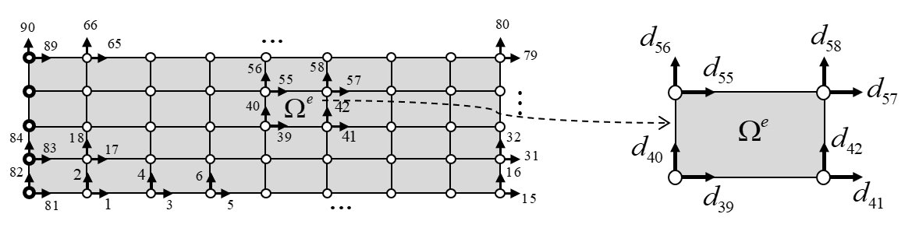
Düzlem Gerilme: Serbestlikler

Slide 24
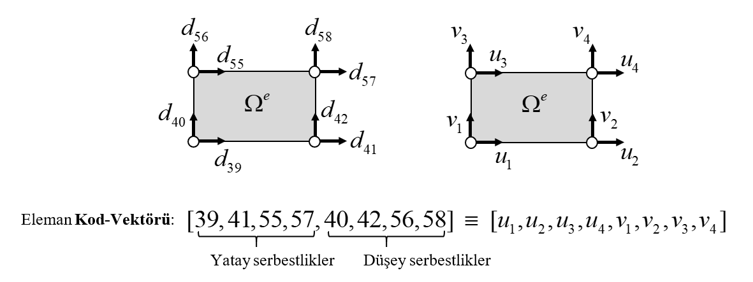
Düzlem Gerilme: Kod Vektörü

Slide 25
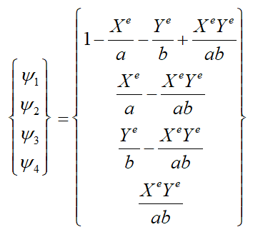
Düzlem Gerilme: Yer Değiştirme Alanı

Slide 26
Düzlem Gerilme: Şekil Değiştirme Alanı

Slide 27
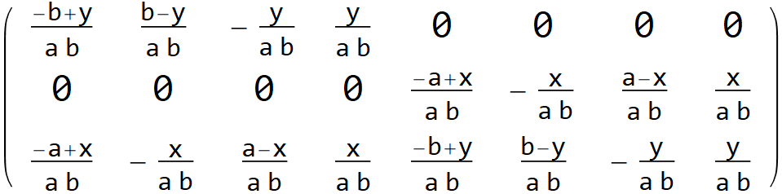
Düzlem Gerilme: Şekil Değiştirme Alanı

Slide 28
Düzlem Gerilme: Gerilme Alanı

Slide 29
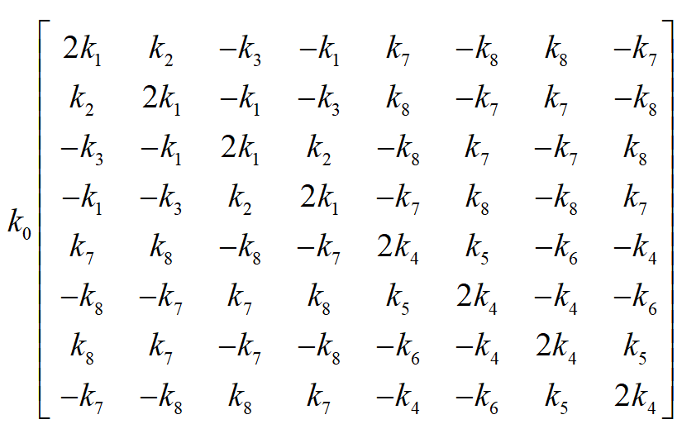
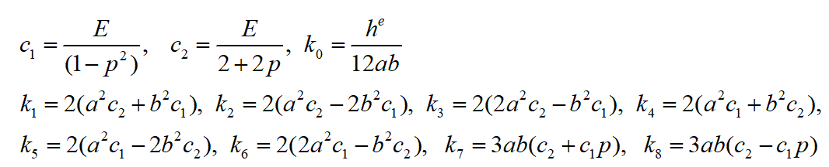
Düzlem Gerilme: Rijitlik Matrisi (8x8)

Slide 30
Düzlem Gerilme: Hacim Kuvvet Vektörü

Slide 31
Düzlem Gerilme: Sınır Yükü Vektörü

Slide 32
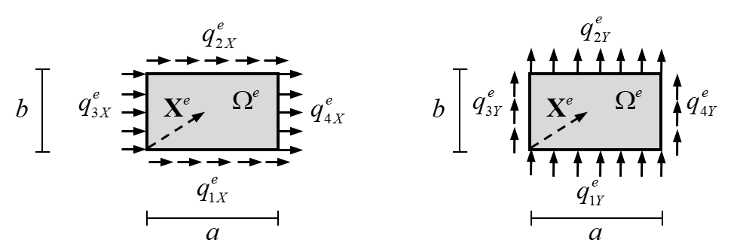
Düzlem Gerilme: Sınır Yükü Vektörü

Slide 33
Düzlem Gerilme: Sınır Yükü Vektörü

Slide 34
Düzlem Gerilme: Sınır Yükü Vektörü

Slide 35
Düzlem Gerilme: Eleman Matris Denklemi

Slide 36
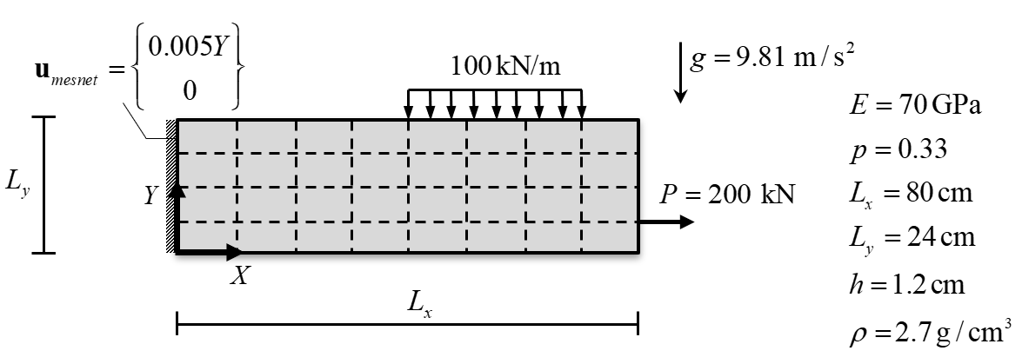
Düzlem Gerilme: Örnek Sayısal Problem

Slide 37
Düzlem Gerilme: Örnek Sayısal Problem
Eleman No (e): 1
 |  |  | [Ke] |  |  |  |  |  | Ue |  | Be |  | Qe (Sayısal) |  | Se (Dış sınır)
81 | 1 | 83 | 17 | 82 | 2 | 84 | 18
363969.63 | -100811.73 | -81173.08 | -181984.81 | 156716.42 | -1178.32 | 1178.32 | -156716.42 | 81 | 0 |  | 0 |  | -15.09751 |  | 0
-100811.73 | 363969.63 | -181984.81 | -81173.08 | 1178.32 | -156716.42 | 156716.42 | -1178.32 | 1 | 6.18E-05 |  | 0 |  | 19.04461 |  | 0
-81173.08 | -181984.81 | 363969.63 | -100811.73 | -1178.32 | 156716.42 | -156716.42 | 1178.32 | 83 | 0.0003 |  | 0 |  | -22.51595 |  | 0
-181984.81 | -81173.08 | -100811.73 | 363969.63 | -156716.42 | 1178.32 | -1178.32 | 156716.42 | 17 | 0.000381 | = | 0 | + | 18.568845 |  | 0
156716.42 | 1178.32 | -1178.32 | -156716.42 | 586855.20 | 198690.76 | -492118.36 | -293427.60 | 82 | 0 |  | -0.000477 |  | -5.553112 |  | 0
-1178.32 | -156716.42 | 156716.42 | 1178.32 | 198690.76 | 586855.20 | -293427.60 | -492118.36 | 2 | -0.00052 |  | -0.000477 |  | -2.716425 |  | 0
1178.32 | 156716.42 | -156716.42 | -1178.32 | -492118.36 | -293427.60 | 586855.20 | 198690.76 | 84 | 0 |  | -0.000477 |  | 7.9223271 |  | 0
-156716.42 | -1178.32 | 1178.32 | 156716.42 | -293427.60 | -492118.36 | 198690.76 | 586855.20 | 18 | -0.00054 |  | -0.000477 |  | 0.3491168 |  | 0

Slide 38
Düzlem Gerilme: Örnek Sayısal Problem
Eleman No (e): 30
 |  |  | [Ke] |  |  |  |  |  | Ue |  | Be |  | Qe (Sayısal) |  | Se (Dış sınır)
57 | 59 | 73 | 75 | 58 | 60 | 74 | 76
363969.63 | -100811.73 | -81173.08 | -181984.81 | 156716.42 | -1178.32 | 1178.32 | -156716.42 | 57 | 0.001304 |  | 0 |  | -5.381496 |  | 0
-100811.73 | 363969.63 | -181984.81 | -81173.08 | 1178.32 | -156716.42 | 156716.42 | -1178.32 | 59 | 0.001349 |  | 0 |  | 10.262688 |  | 0
-81173.08 | -181984.81 | 363969.63 | -100811.73 | -1178.32 | 156716.42 | -156716.42 | 1178.32 | 73 | 0.001528 |  | 0 |  | 2.435641 |  | 0
-181984.81 | -81173.08 | -100811.73 | 363969.63 | -156716.42 | 1178.32 | -1178.32 | 156716.42 | 75 | 0.001503 | = | 0 | + | -7.316833 |  | 0
156716.42 | 1178.32 | -1178.32 | -156716.42 | 586855.20 | 198690.76 | -492118.36 | -293427.60 | 58 | -0.00266 |  | -0.000477 |  | 7.000818 |  | 0
-1178.32 | -156716.42 | 156716.42 | 1178.32 | 198690.76 | 586855.20 | -293427.60 | -492118.36 | 60 | -0.00299 |  | -0.000477 |  | 3.0721033 |  | 0
1178.32 | 156716.42 | -156716.42 | -1178.32 | -492118.36 | -293427.60 | 586855.20 | 198690.76 | 74 | -0.00267 |  | -0.000477 |  | -4.071149 |  | -5
-156716.42 | -1178.32 | 1178.32 | 156716.42 | -293427.60 | -492118.36 | 198690.76 | 586855.20 | 76 | -0.003 |  | -0.000477 |  | -5.999865 |  | -5

Slide 39
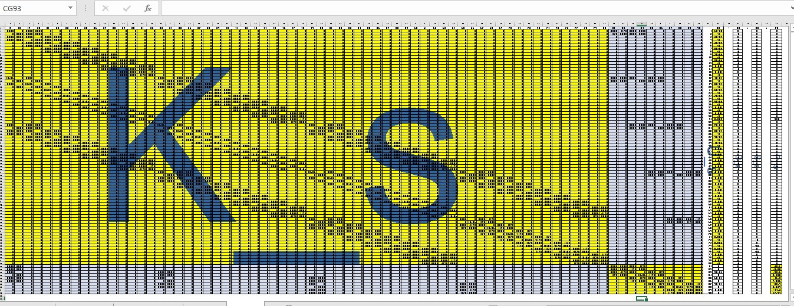
Düzlem Gerilme: Örnek Sayısal Problem

Slide 40
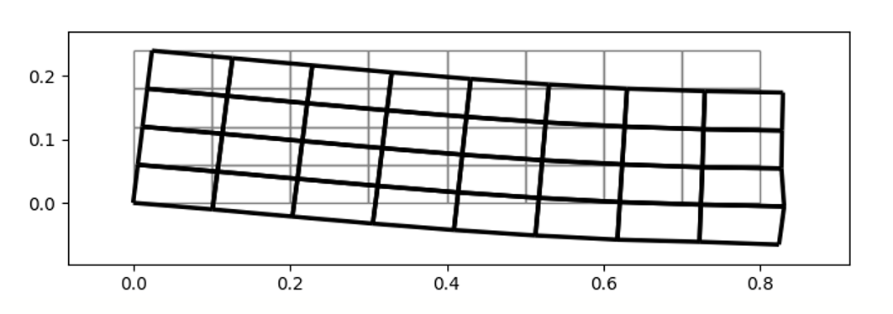
Düzlem Gerilme: Örnek Sayısal Problem

Slide 41
Düzlem Gerilme: Örnek Sayısal Problem
Node 1: [ux:0.0000, uy:0.0000] [px:-15.10, py:-5.55]
Node 2: [ux:0.0001, uy:-0.0005] [px:0.00, py:0.00]
Node 3: [ux:0.0002, uy:-0.0011] [px:0.00, py:0.00]
Node 4: [ux:0.0003, uy:-0.0016] [px:0.00, py:0.00]
Node 5: [ux:0.0005, uy:-0.0021] [px:0.00, py:0.00]
Node 6: [ux:0.0007, uy:-0.0026] [px:0.00, py:0.00]
Node 7: [ux:0.0009, uy:-0.0029] [px:0.00, py:0.00]
Node 8: [ux:0.0011, uy:-0.0031] [px:0.00, py:0.00]
Node 9: [ux:0.0012, uy:-0.0033] [px:0.00, py:0.00]
Node 10: [ux:0.0003, uy:0.0000] [px:-38.60, py:2.41]
Node 11: [ux:0.0004, uy:-0.0005] [px:0.00, py:0.00]
Node 12: [ux:0.0005, uy:-0.0011] [px:0.00, py:0.00]
Node 13: [ux:0.0006, uy:-0.0017] [px:0.00, py:0.00]
Node 14: [ux:0.0007, uy:-0.0022] [px:0.00, py:0.00]
Node 15: [ux:0.0009, uy:-0.0026] [px:0.00, py:0.00]
Node 16: [ux:0.0010, uy:-0.0029] [px:0.00, py:0.00]
Node 17: [ux:0.0012, uy:-0.0031] [px:0.00, py:0.00]
Node 18: [ux:0.0015, uy:-0.0033] [px:200.00, py:0.00]
Node 19: [ux:0.0006, uy:0.0000] [px:-46.27, py:7.03]
Node 20: [ux:0.0007, uy:-0.0006] [px:0.00, py:0.00]
Node 21: [ux:0.0008, uy:-0.0011] [px:0.00, py:0.00]
Node 22: [ux:0.0009, uy:-0.0017] [px:0.00, py:0.00]
Node 23: [ux:0.0010, uy:-0.0022] [px:0.00, py:0.00]
Node 24: [ux:0.0011, uy:-0.0026] [px:0.00, py:0.00]
Node 25: [ux:0.0012, uy:-0.0030] [px:0.00, py:0.00]
Node 26: [ux:0.0013, uy:-0.0032] [px:0.00, py:0.00]
Node 27: [ux:0.0013, uy:-0.0033] [px:0.00, py:0.00]
Node 28: [ux:0.0009, uy:0.0000] [px:-55.86, py:8.24]
Node 29: [ux:0.0010, uy:-0.0006] [px:0.00, py:0.00]
Node 30: [ux:0.0011, uy:-0.0011] [px:0.00, py:0.00]
Node 31: [ux:0.0012, uy:-0.0017] [px:0.00, py:0.00]
Node 32: [ux:0.0013, uy:-0.0022] [px:0.00, py:0.00]
Node 33: [ux:0.0013, uy:-0.0027] [px:0.00, py:0.00]
Node 34: [ux:0.0013, uy:-0.0030] [px:0.00, py:0.00]
Node 35: [ux:0.0014, uy:-0.0032] [px:0.00, py:0.00]
Node 36: [ux:0.0014, uy:-0.0033] [px:0.00, py:0.00]
Node 37: [ux:0.0012, uy:0.0000] [px:-44.17, py:17.94]
Node 38: [ux:0.0013, uy:-0.0006] [px:0.00, py:0.00]
Node 39: [ux:0.0014, uy:-0.0012] [px:0.00, py:0.00]
Node 40: [ux:0.0015, uy:-0.0017] [px:0.00, py:0.00]
Node 41: [ux:0.0015, uy:-0.0022] [px:0.00, py:0.00]
Node 42: [ux:0.0015, uy:-0.0027] [px:0.00, py:0.00]
Node 43: [ux:0.0015, uy:-0.0030] [px:0.00, py:0.00]
Node 44: [ux:0.0015, uy:-0.0032] [px:0.00, py:0.00]
Node 45: [ux:0.0014, uy:-0.0033] [px:0.00, py:0.00]

